Slide 1
Эконометрический анализ моделирования спроса на услуги спортивного клуба

Slide 2
Цель данной работы - создание модели для прогнозирования приемлемой цены отвечающей спросу клиентов, в конкурентной среде.

Slide 3
Месяц | Спрос | Стоимость, руб
 | Y | Х
1 | 90 | 3500
2 | 104 | 3500
3 | 79 | 4000
4 | 65 | 4000
5 | 49 | 4000
6 | 24 | 4500
7 | 32 | 4500
8 | 20 | 4500
9 | 29 | 4500
10 | 35 | 4500
11 | 24 | 4500
12 | 60 | 4500

Slide 4
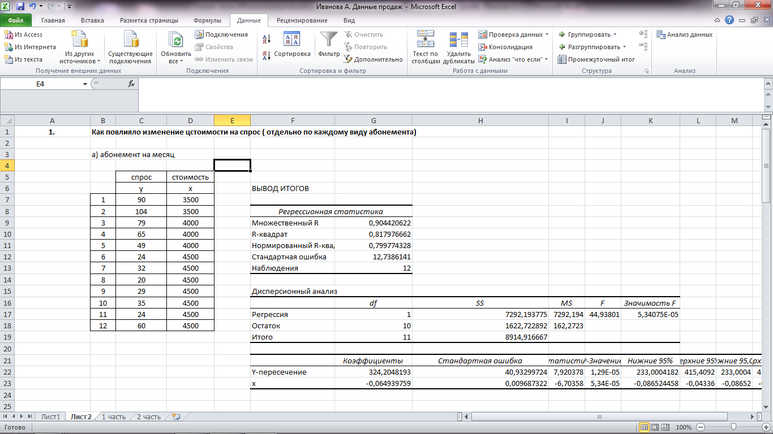
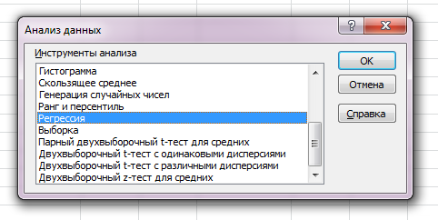

Slide 5
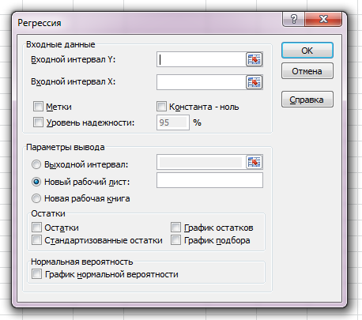

Slide 6
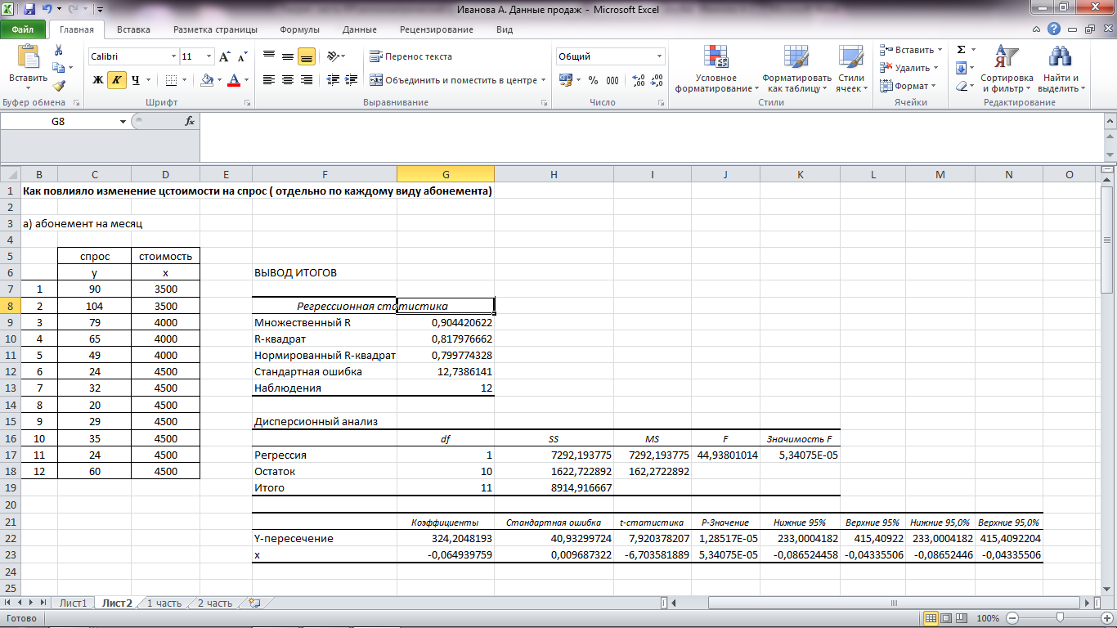
Регрессионный анализ данных продаж месячного абонемента в период 2013 года.

Slide 7
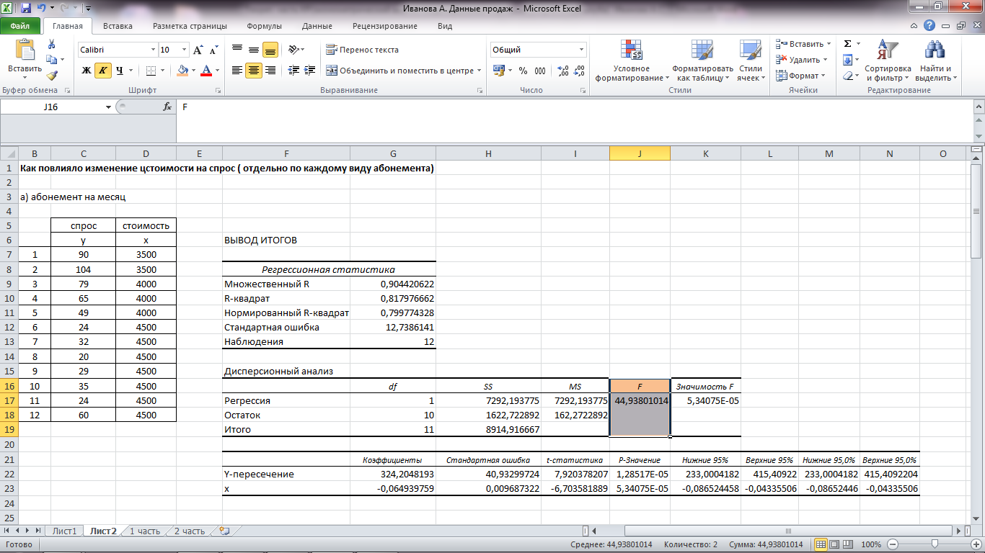

Slide 8
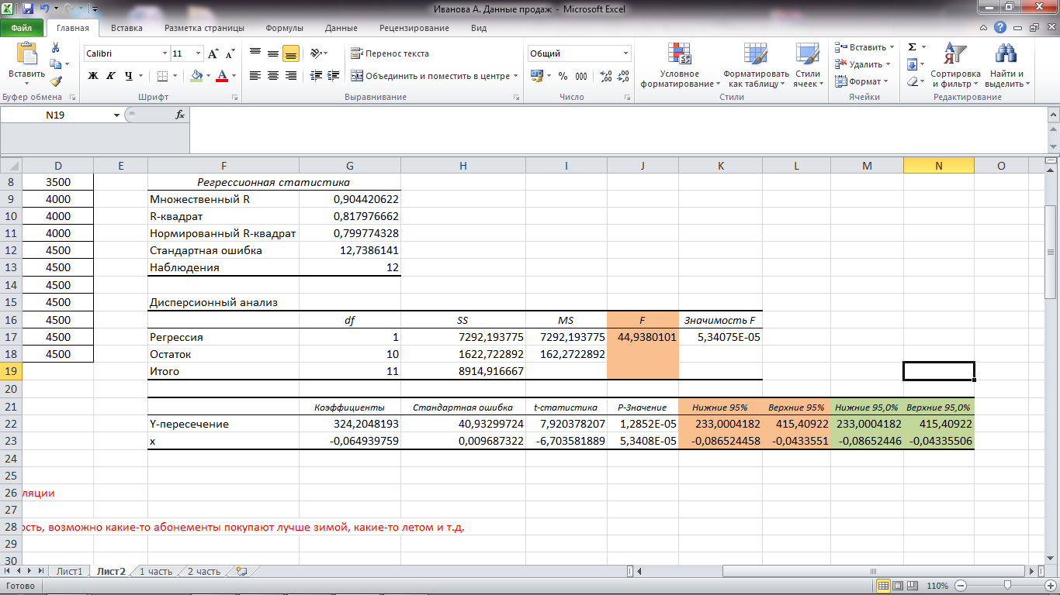

Slide 9
Данные продаж квартальных абонементов в 2013 году
Месяц | Спрос | Стоимость, руб
 | Y | X
1 | 0 | 6500
2 | 2 | 6500
3 | 1 | 9000
4 | 2 | 9000
5 | 0 | 9000
6 | 1 | 12000
7 | 0 | 12000
8 | 3 | 12000
9 | 5 | 12000
10 | 0 | 12000
11 | 0 | 12000
12 | 0 | 12000

Slide 10
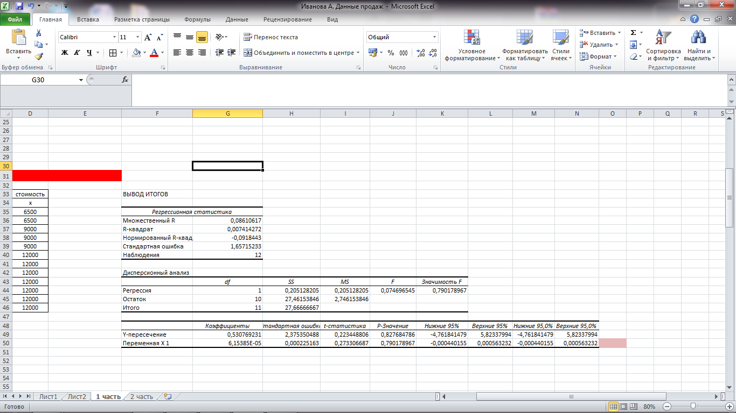
Регрессионный анализ данных продаж квартального абонемента в период 2013 года.

Slide 11
Данные продаж годового абонемента
в 2013 году
Месяц | Спрос | Стоимость
 | Y | X
1 | 0 | 0
2 | 0 | 0
3 | 0 | 0
4 | 0 | 0
4 | 6 | 24000
5 | 2 | 24000
6 | 0 | 24000
7 | 0 | 24000
8 | 2 | 24000
9 | 7 | 24000
10 | 2 | 24000
11 | 3 | 24000
12 | 24 | 24000

Slide 12
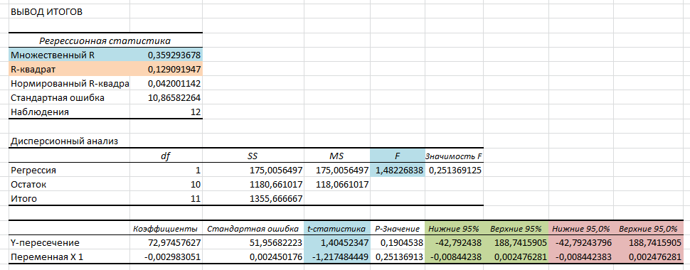

Slide 13
Месяц | Коэф.сезонности
январь | 1,768
февраль | 2,043
март | 1,552
апрель | 1,277
май | 0,962
июнь | 0,471
июль | 0,628
август | 0,393
сентябрь | 0,570
октябрь | 0,687
ноябрь | 0,471
декабрь | 1,178

Slide 14
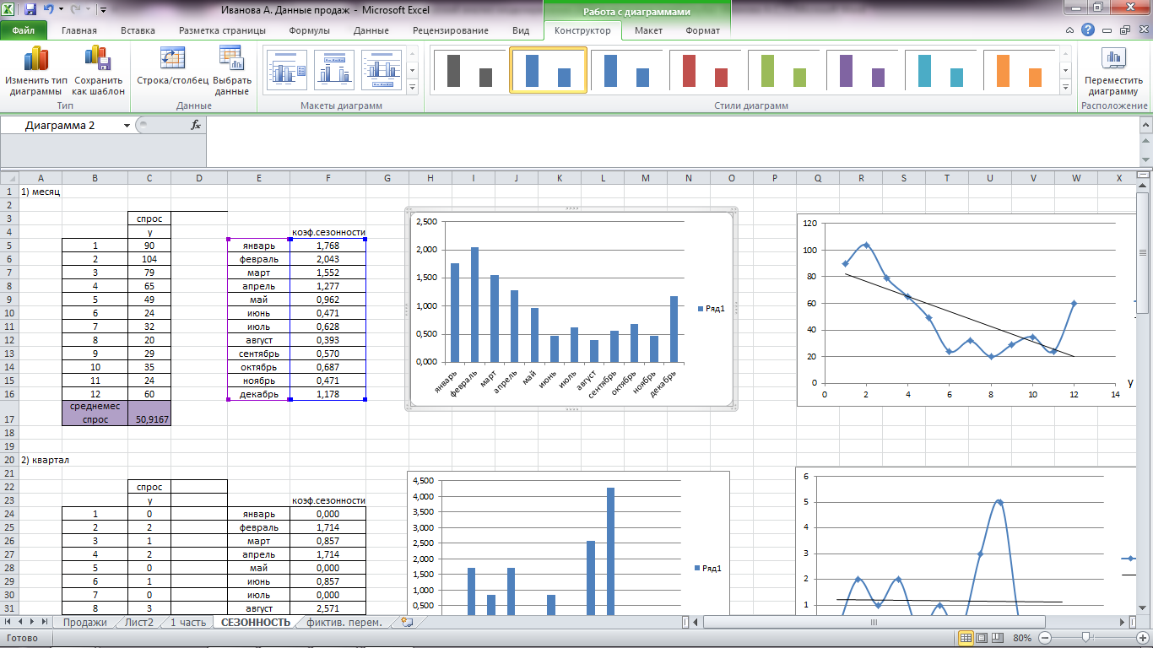
График сезонности спроса на месячные абонементы.

Slide 15
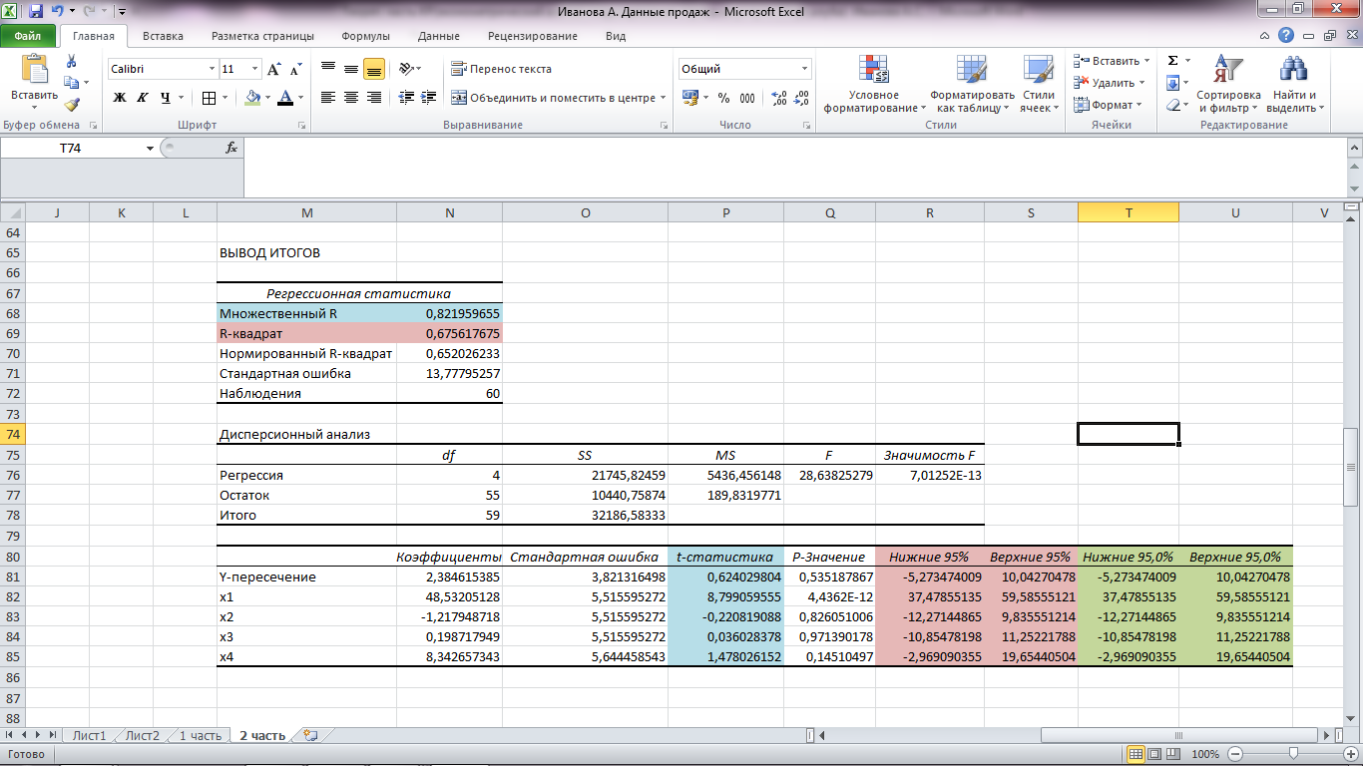
Регрессионный анализ фиктивных переменных

